Slide 1
Miljø- og klimavenligt græs
24.-26. januar 2023

Slide 2
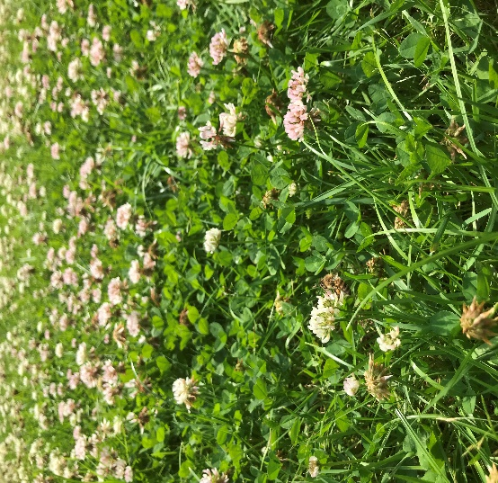
Kort om Miljø- og klimavenligt græs
Tilskud fra tredje kalenderår, hvor visse flerårige græsmarker, der ikke jordbearbejdes.
Ordningen kan derfor kun søges til arealer inden for et udpeget korttema.
Planlagt tilskud er 1.500 kr. pr ha.
Ordningen kan kombineres med grundbetaling, ø-støtte, økologisk arealstøtte og økologisk arealtilskud.
Ved over- eller underansøgning på bioordningerne kan det udbetalte tilskud pr. ha afvige fra den planlagte sats
(som udgangspunkt +/- 10 pct.)

Slide 3
Formålet er at opnå miljø- og klimaeffekt ved at forlænge omdriftstiden ud over to kalenderår.
Klimaeffekt
Miljøeffekt
Kulstofopbygning
Reducere udledningen af kvælstof
Forbedring af jordbundsfauna

Slide 4
Adgangskrav – grundlæggende
Marken skal godkendes til grundbetaling i ansøgningsåret
Du skal råde over marken på ansøgningsfristen
Du skal søge til mindst 0,01 ha per mark
Du skal søge til mindst 0,30 ha i alt til ordningen

Slide 5
Adgangskrav: græs-afgrødekoder, grundbetaling, ingen jordbearbejdning
De seneste to kalenderår forud for ansøgningsåret skal græsmarkerne:
være anmeldt og udlagt med tilskudsberettigede græs-afgrødekoder
ikke være udsat for jordbearbejdning
have modtaget grundbetaling
Arealer, der opfylder disse adgangskrav, indgår i korttemaet. Dem kan du søge tilskud til.
De tilskudsberettigede græs-afgrødekoder kan du se i bekendtgørelse om miljø- og klimavenligt græs. Du kan også finde dem på vores hjemmeside.

Slide 6
Græsafgrødekoder de to foregående år:
Græs i omdrift
170 | Græs til fabrik (omdrift)
172 | Lucernegræs, over 25 % græs til slæt inkl. eget foder
174 | Kløvergræs til fabrik
260 | Græs med kløver/lucerne, under 50 % bælgplanter (omdrift)
261 | Kløvergræs, over 50 % kløver (omdrift)
262 | Lucernegræs, over 50 % lucerne (omdrift)
263 | Græs uden kløvergræs (omdrift)
264 | Græs og kløvergræs uden norm, under 50 % kløver (omdrift)
266 | Græs under 50 % kløver/lucerne, ekstremt lavt udbytte (omdrift)
267 | Græs under 50 % kløver/lucerne, meget lavt udbytte (omdrift)
268 | Græs under 50 % kløver/lucerne, lavt udbytte (omdrift)
270 | Græs til udegrise, omdrift
284 | Græs med vikke og andre bælgplanter, under 50 % bælgplanter
285 | Græs og kløvergræs uden norm, over 50 % kløver (omdrift)
306 | Græs i omdrift, uden udbetaling af økologi-tilskud
Permanent græs
250 | Permanent græs, meget lavt udbytte
251 | Permanent græs, lavt udbytte
252 | Permanent græs, normalt udbytte
255 | Permanent græs, under 50 % kløver/lucerne
256 | Permanent kløvergræs, over 50 % kløver/lucerne
257 | Permanent græs, uden kløver
259 | Permanent græs, fabrik, over 6 tons
272 | Permanent græs til fabrik
274 | Permanent lucernegræs over 25 % græs, til fabrik
276 | Permanent græs og kløvergræs uden norm, under 50 % kløver
278 | Permanent lucerne og lucernegræs over 50 % lucerne
279 | Permanent kløvergræs til fabrik
286 | Permanent græs og kløvergræs uden norm, over 50 % kløver
287 | Græs til udegrise, permanent
305 | Permanent græs uden udbetaling af økologi-tilskud
488 | Hønsegård, permanent græs

Slide 7
Adgangskrav: forårsetablering af græs to år før ansøgningsåret
Jordbearbejdning tillades inden 1. maj to år før ansøgningsåret. Det betyder: Hvis du etablerede eller reetablerede græs inden 1. maj 2021, kan du altså søge tilskud i 2023.
Fra 2022 godkender vi græs, der er etableret foregående efterår med grønkorn som dæksæd, som det første år med græs. Det betyder: Græs, der i 2022 er anmeldt med afgrødekode 236 eller 237, og som er fastholdt med græs i 2023, kan ansøges i 2024.

Slide 8
Korttemaet Miljø- og klimavenligt græs
Vi udarbejder et nyt korttema til hvert år.
Du finder korttemaet i Internet Markkort

Slide 9
Adgangskrav: ikke pløjeforbud, natur og tilsagn
Du kan ikke få tilskud til områder med høj naturværdi, fordi de er Særlig Udpeget Natura 2000, eller er områder med en HNV-værdi på 5 eller derover. Arealerne indgår ikke i korttemaet ”Miljø- og klimavenligt græs”.
Du kan ikke få tilskud, hvis arealet i forvejen har et pløje- eller omlægningsforbud.
Det gælder:
§ 3-arealer.
Fredede områder.
3-metersbræmmer (GLM 4).
Ikke-produktive områder eller landskabstræk under GLM 8.
Permanente græsarealer i Natura 2000 omfattet af GLM 9.
Ordningen sammenhængende arealer i Natura 2000.
Vådområde- eller lavbundsprojekter.
Tilsagn om MVJ, Pleje af natur- og græsarealer, Fastholdelse af vådområder/ lavbund, eller Engangskompensation.
Anden lovgivning, aftaler mod betaling eller tinglyste servitutter, der medfører et pløje- eller omlægningsforbud.

Slide 10
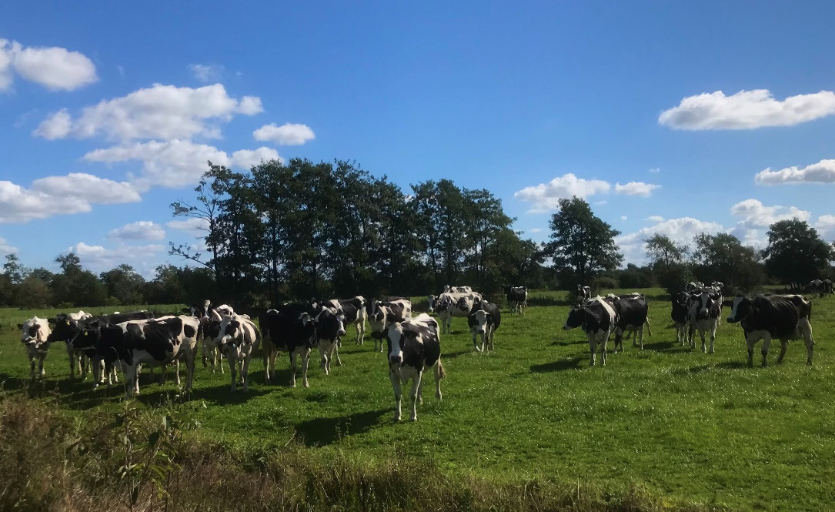
Ansøge og udlægge arealet med en af tilskudsberettigede græs-afgrødekoder
Forpligtelser i ansøgningsåret
Ingen jordbearbejdning i ansøgningsåret (1. januar – 31. december)

Slide 11
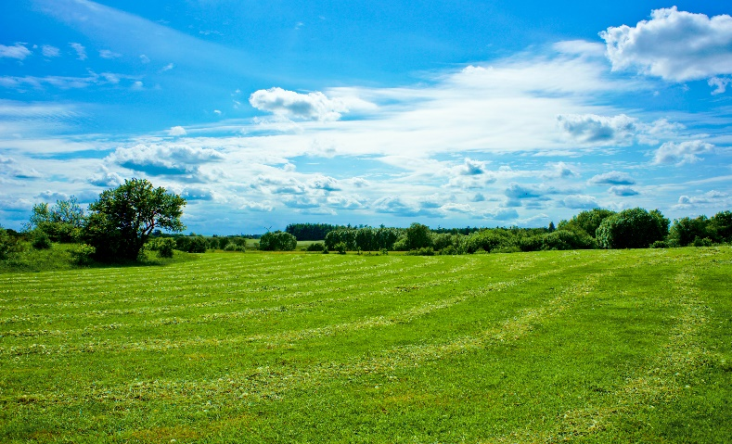
Enhver form for bearbejdning af jorden som bryder plantedækket, herunder pløjning og harvning, er ikke tilladt.
Græsmarksharvning er tilladt, fordi det er en overfladisk behandling af plantedækket, der kun fjerner vissent græs og fremmer plantevæksten. Eksempel på græsmarksharvning
Jordbearbejdning
Skader fra tørke eller udvintring må udbedres ved at strigle og efterså med græs med brug af skiveskær på berørte dele af marken.

Slide 12
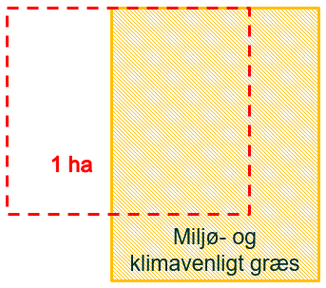
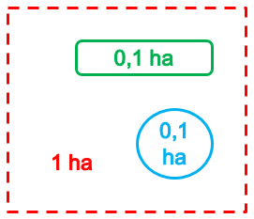
Sådan søger du – fradrag af ikke-tilskudsberettiget areal 1)
Automatisk fratrukket:
§ 3-arealer.
3-metersbræmmer (GLM 4).
Ikke-produktive områder eller landskabstræk under GLM 8.
Permanente græsarealer i Natura 2000 omfattet af GLM 9.
Areal ikke berettiget til grundbetaling i 2023
Arealer uden for korttema Miljø- og klimavenligt græs
Figur 2 Fradragsarealer, som er
automatisk fratrukket
Figur 1 Overlap til korttemaet

Slide 13
Sådan søger du – fradrag af ikke-tilskudsberettiget areal 2)
Fradrag ansøger skal tegne ud/ markopdele:
Fredede områder.
Arealer omfattet vådområder- eller lavbundsprojekter.
Tilsagn om MVJ, Pleje af natur- og græsarealer, 20-årig Fastholdelse af vådområder/-lavbund, eller om Engangskompensation.
Ordningen sammenhængende arealer i Natura 2000.
Anden lovgivning, aftaler mod betaling eller tinglyste servitutter, der medfører et pløje- eller omlægningsforbud.

Slide 14
Kontrol
Administrativ kontrol (100 pct. af ansøgerne)
kontrol af indsendte oplysninger i fællesskema
Satellitbaseret kontrol (100 pct. af ansøgerne)
Obs: Kontrollen af græs og jordbearbejdning sker af indtegnet mark som helhed.
Undgå høringsbrev: Opfyld forpligtelserne på arealet i din markindtegning.

Slide 15
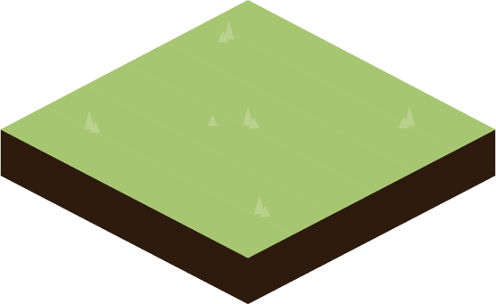
Opsamling – Bio-ordning Miljø- og klimavenligt græs
Tilskud fra det tredje kalenderår, hvor visse flerårige græsmarker ikke jordbearbejdes.
Ordningen kan derfor kun søges inden for korttemaet Miljø- og klimavenligt græs.
Arealer med forbud mod jordbearbejdning, natur og tilsagn kan ikke få tilskud
Marken skal være med græs i hele kalenderåret.
Marken må ikke jordbearbejdes i hele kalenderåret.

